Slide 1
Hukum agrarian dan tata Ruang

Slide 2
RENCANA PEMBELAJARAN SEMESTER

Slide 3
Apa itu Hukum?
Agraria?
Tata ruang ?

Slide 4
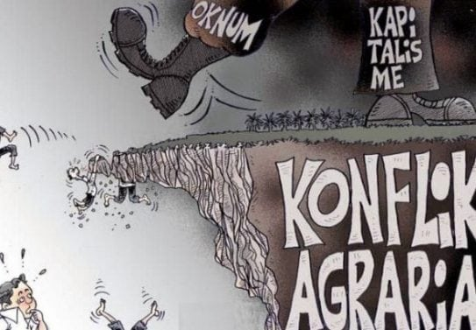

Slide 5
hukum
Hukum adalah peraturan yang berupa norma dan sanksi yang dibuat dengan tujuan untuk mengatur tingkah laku manusia, menjaga ketertiban, keadilan, mencegah terjadinya kekacauan.
Peraturan atau adat, yang secara resmi dianggap mengikat dan dikukuhkan oleh penguasa, pemerintah atau otoritas.
Undang-undang, peraturan dan sebagainya untuk mengatur kehidupan masyarakat.
Patokan (kaidah, ketentuan).

Slide 6
Tujuan Hukum
Sifat dari tujuan hukum ini universal dimana terdapat hal seperti ketertiban, ketentraman, kedamaian, kesejahteraan dan kebahagiaan dalam tata kehidupan bermasyarakat.
Jika hukum dapat ditegakkan maka tiap perkara dapat diselesaikan melakui proses pengadilan berdasarkan ketentuan hukum yang berlaku.
Hukum ini juga bertujuan untuk menjaga dan mencegak orang tidak menjadi hakim atas dirinya sendiri.

Slide 7
agraria
Istilah agraria berasal dari kata akker (Bahasa Belanda) , agros (Bahasa Yunani) berarti tanah pertanian, agger (bahasa Latin) berarti tanah atau sebidang tanah, agrarius (bahasa Latin) berarti perladangan, persawahan, pertanian, agrarian (bahasa Inggris) berarti tanah untuk pertanian.
Bumi, air, ruang angkasa serta kekayaan alam (BARKa) yang terkandung di dalamnya merupakan kekayaan alam yang dikaruniakan Tuhan Yang Maha Esa kepada Bangsa Indonesia yang mempunyai fungsi penting untuk membangun masyarakat yang adil dan makmur

Slide 8
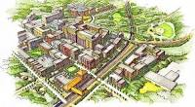
TATA RAUANG

Slide 9
Ruang adalah wadah yang meliputi ruang darat, ruang laut, dan ruang udara, termasuk ruang di dalam bumi sebagai satu kesatuan wilayah, tempat manusia dan makhluk lain hidup, melakukan kegiatan, dan memelihara kelangsungan hidupnya.
Tata ruang adalah wujud struktur ruang dan pola ruang.

Slide 10
Pola ruang adalah distribusi peruntukan ruang dalam suatu wilayah yang meliputi peruntukan ruang untuk fungsi lindung dan peruntukan ruang untuk fungsi budi daya.
Penataan ruang adalah suatu sistem proses perencanaan tata ruang, pemanfaatan ruang, dan pengendalian pemanfaatan ruang.

